Slide 1
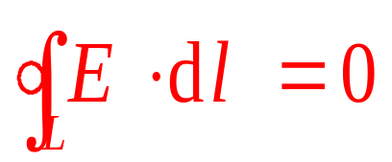
【电磁学】
一、电场
（一）．电势
1. 静电场是保守场，电场力作功与路径无关，仅与始末位置有关
（ 环流定律）
移动电荷q时电场力所做的功为

Slide 2
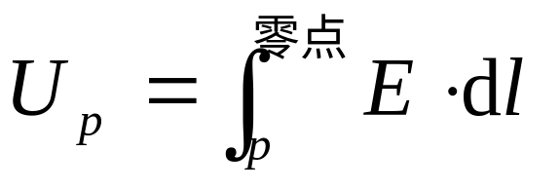
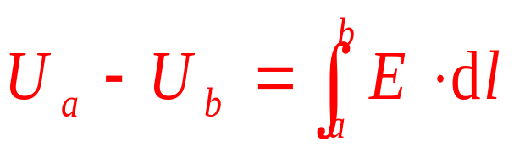
2. 电势的定义
通常取无限远处（或地）为电势零点U∞=0
电势差（电压）

Slide 3
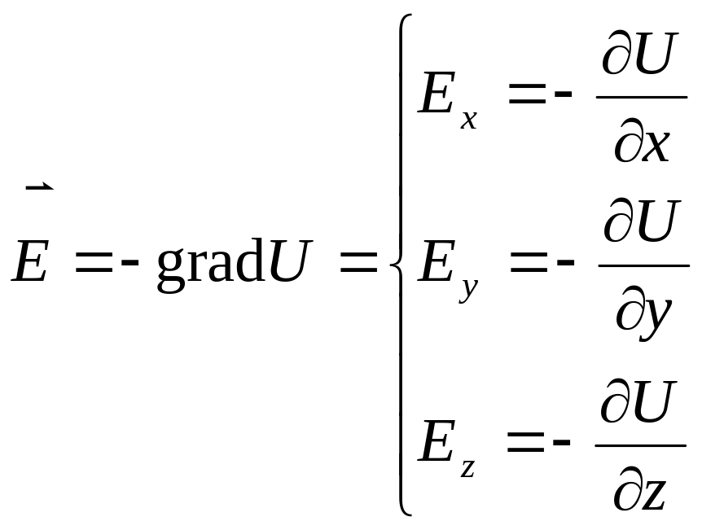
场强与电势的关系：
重点掌握已知U (x,y,z)求电场强度，注意公式中的负号！

Slide 4
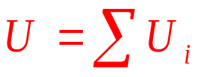
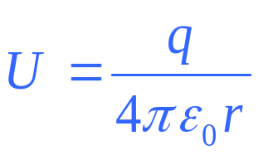
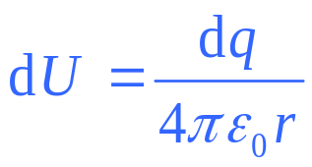
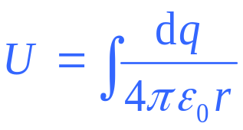
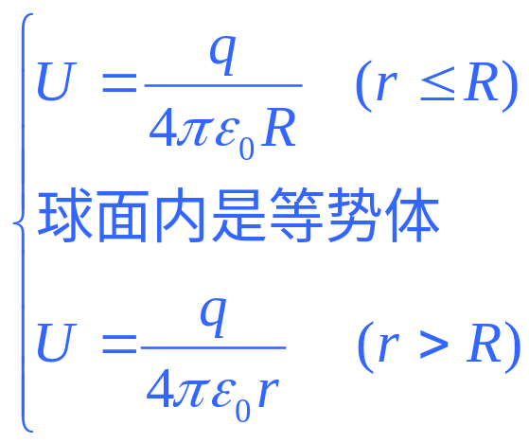
3. 电势叠加原理
记住下面的常用公式：
在真空中：点电荷的电势分布为：
连续分布带电体：
或
均匀带电球面或金属带电球体：

Slide 5
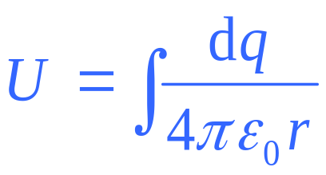
  . 求电场中任一点的电势可以用电势叠加的方法，也可以用先求电场强度分布，再从定义来分段积分
. 求解电荷非对称分布电场中的电势时，一定用叠加原理，即
. 有导体存在时，必须先求感应电荷的分布再求电势分布；求感应电荷时 必须以对称中心的电势为参考点。

Slide 6
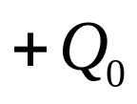
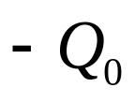






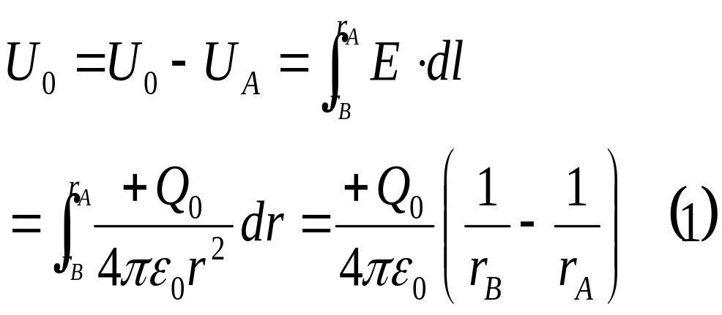


例. 在一接地导体球壳 A 内有一同心带电导体球 B ，A 外有电量为 Q 的点电荷。已知点电荷与导体球壳 A 的球心距离为 R ，球壳 A 的外表面半径为 a。求 A 外表面的总电量。
解:设 B 球外表面带电为 ，则 A 球内表面带电为 ，A 球外表面带电为
球心电势为

Slide 7
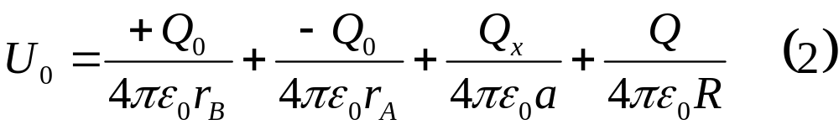
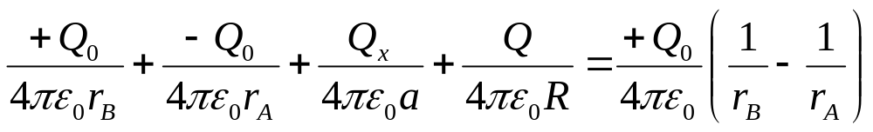
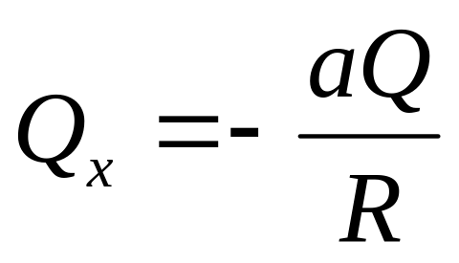
又球心电势为各带电体电势的代数和，则
显然（1）=（2），即
得

Slide 8
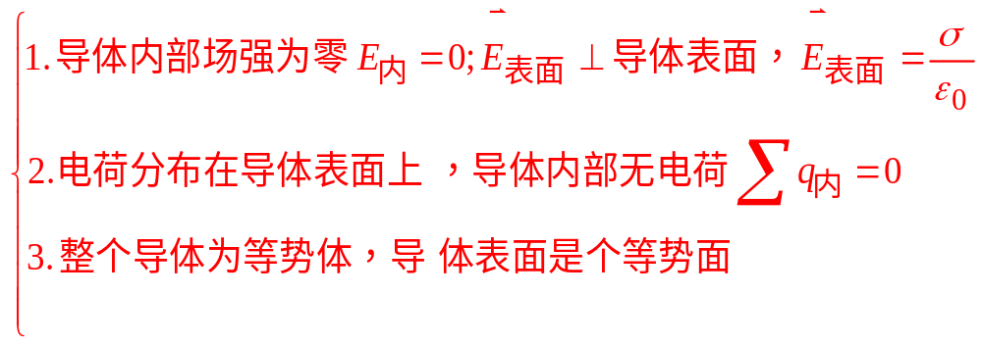
（二）．导体和电介质
要先分清是导体还是电介质，如是导体必须判断是否带电或接地等
1. 导体
在电场中的导体一定处于静电平衡状态（静电场）

Slide 9
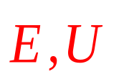
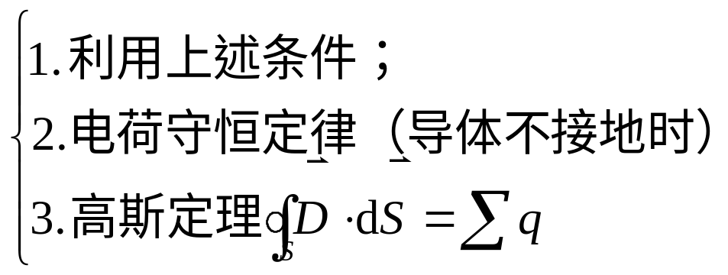
计算有导体存在时的电场强度
分布时
注意导体表面的电荷重新分布，导体接地时是 U=0（电量不一定等于零！），两导体相连时是 U₁=U₂
. 注意导体附近有点电荷存在时，求感应电荷的方法是以对称中心的电势 为参考，叠加各部分电势，通过电势关系求出感应电荷。

Slide 10
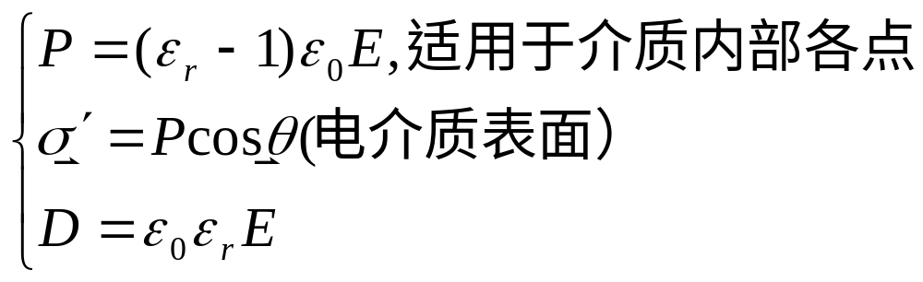
2.电介质
在电场中电介质处于极化状态，对各向同性的均匀电介质而言，有：
电介质中的高斯定理

Slide 11


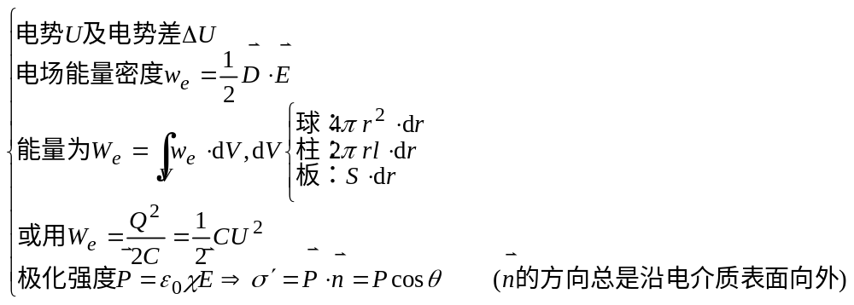


电介质电场问题的求解步骤：
先确定电荷Q的分布⇒⇒用高斯定理求
⇒⇒
⇒⇒
. 平行板电容器中 的变化，外力所做的功为： , 应分电源断开与不断开两种情况来讨论。

Slide 12

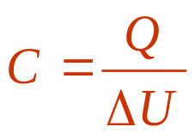

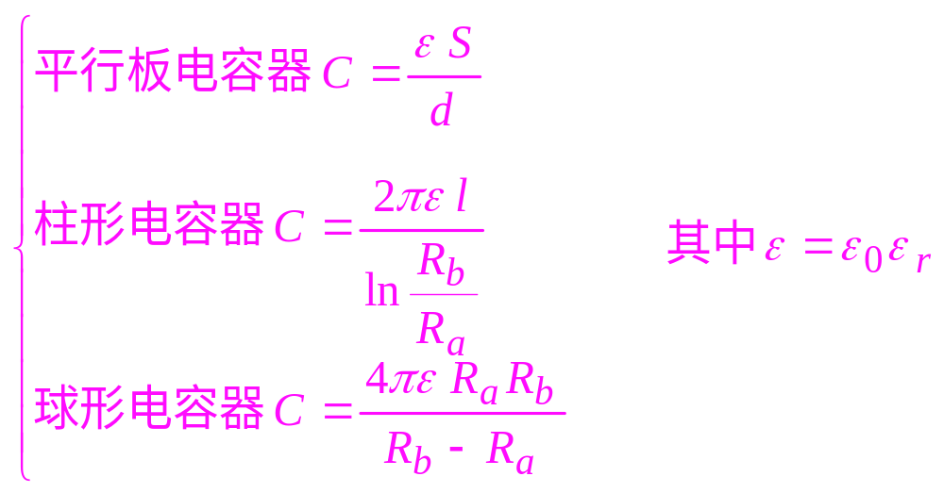
３.电容器电容
解题关键在于掌握各种电容器内部的电场强度分布
求解步骤：
先假设两极板分别带 ⇒⇒求出两板间的电场强度分布⇒⇒求出两板间的电势差 ⇒⇒代入公式 ，求出结果
几种常见电容器的电容：

Slide 13
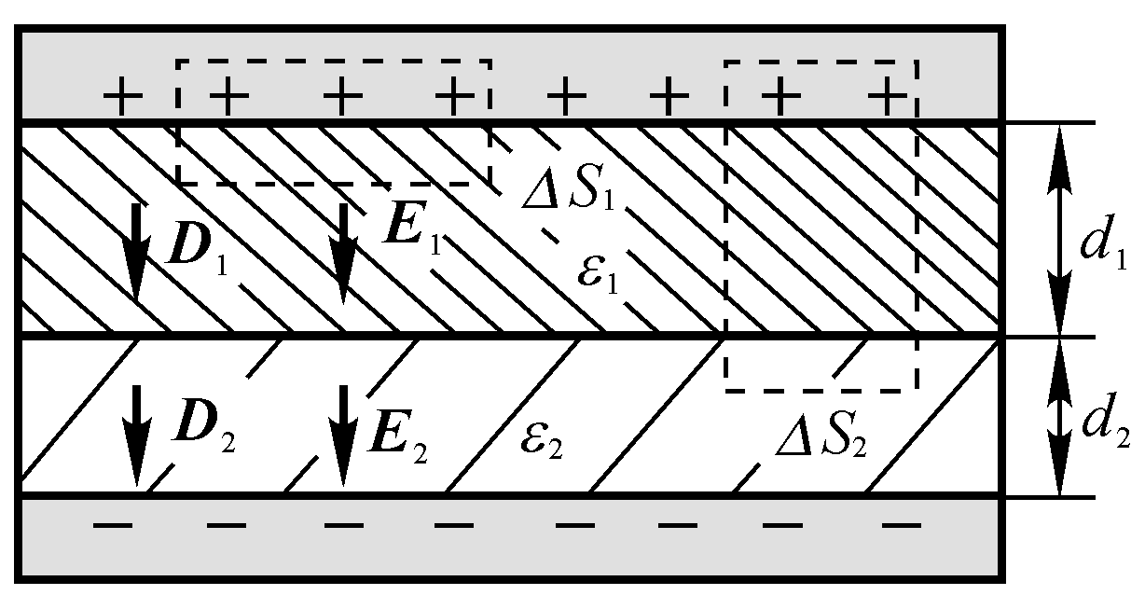
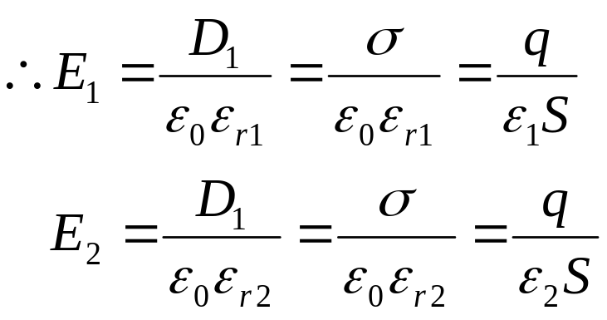
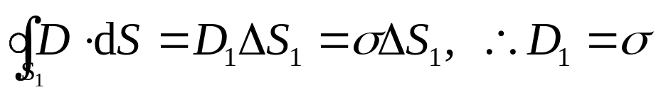
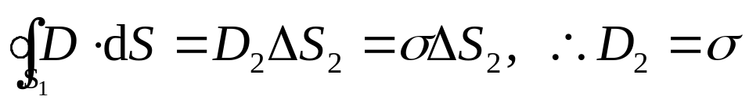
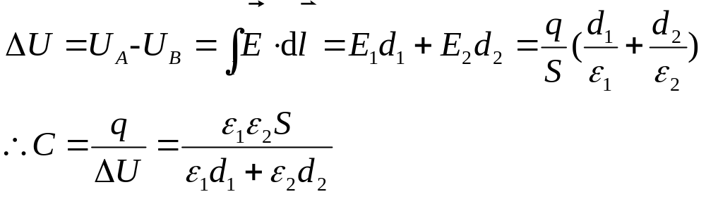
例10.4(p77)
(1)求电容。
解：假设极板带电±q，
作柱形高斯面S₁， S₂，

Slide 14



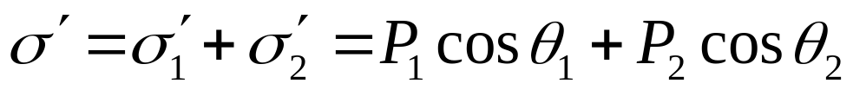
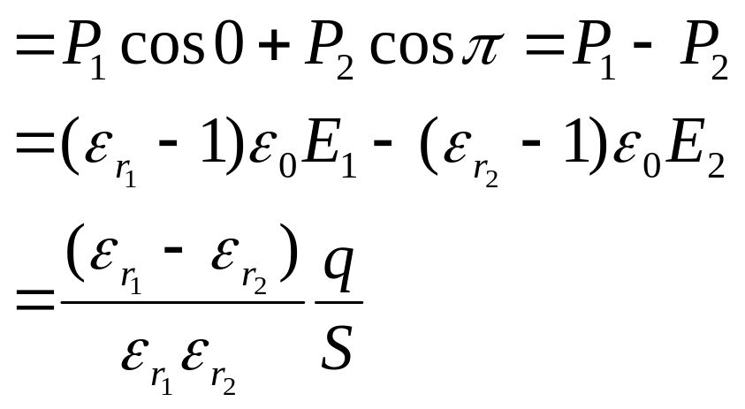
例10.4
(2)求介质交界面处 。
解：介质交界面处 ，等于两介质分别在界面上的极化电荷面密度的代数和

Slide 15
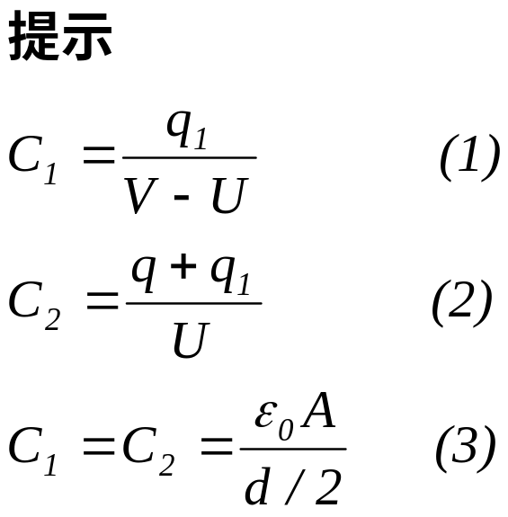
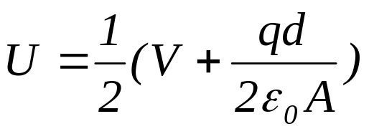
例.两块面积为A的大平行导体板，相距为d，且有固定的电势值，分别为0与V伏，若把第三块同样大小的均匀带电薄板放置在两板的正中央，此带电板所带电量为q.则此带电板的电势为多少？
分析1：设带电板的电势为U， q=0 时，U＝？
分析2：第三块电板的厚度对U 有影响吗？
(q+q₁)
-q₁
q₁
-(q+q₁)
C₂
C₁
q
q
V
V

Slide 16
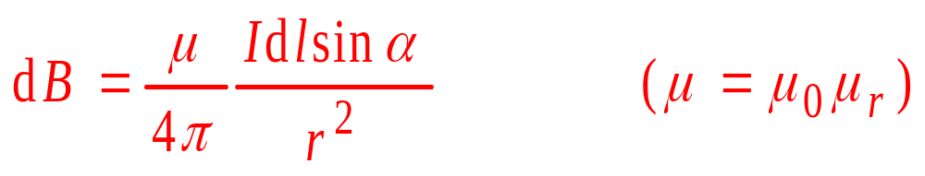
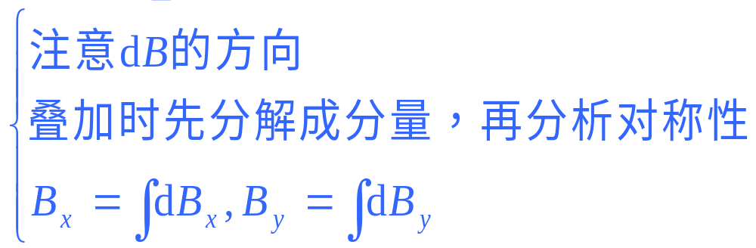
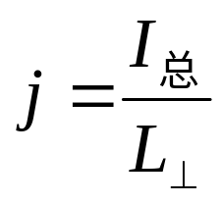
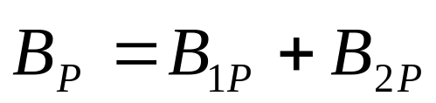
磁场复习
1.磁场叠加原理
掌握面电流的分割法（特别电流线密度的定义）
★会用已知结果（特别是直线与圆组合）的叠加（几种电流在同一点P的磁场叠加）

Slide 17
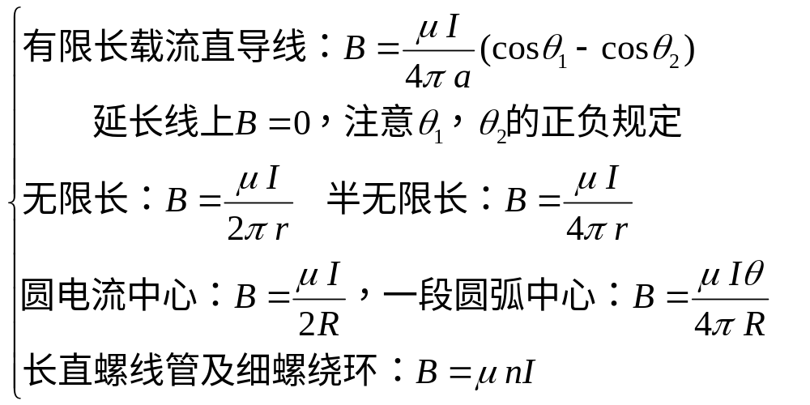
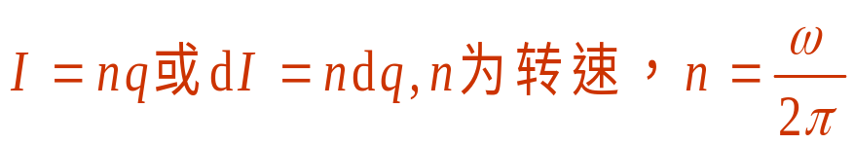
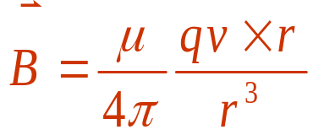
★记住下列几种常见的磁场分布：
★运动电荷产生的磁场
运动轨迹闭合时，用等效电流法
也可直接用运动电荷产生磁场公式叠加，

Slide 18
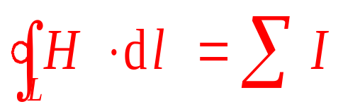
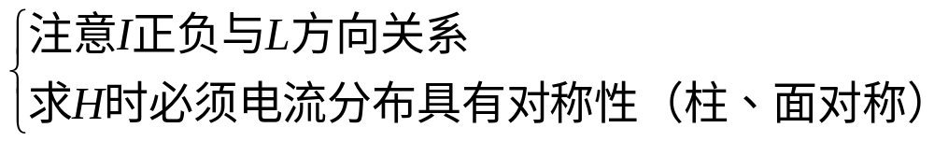

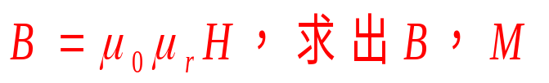
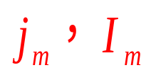
2.安培环路定理
（回路包围的传导电流）
磁场问题的求解步骤：
先分析电流I的分布⇒⇒用安培环路定理求
⇒⇒
⇒⇒

Slide 19
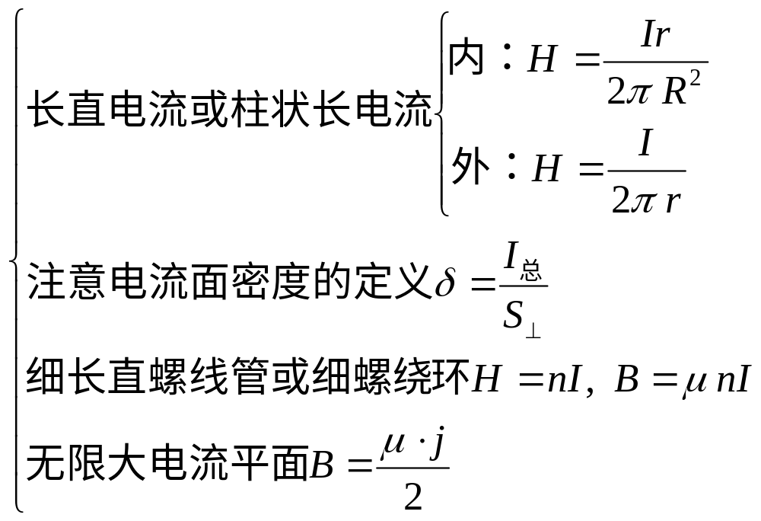
★掌握下面的几种常见磁场分布：

Slide 20


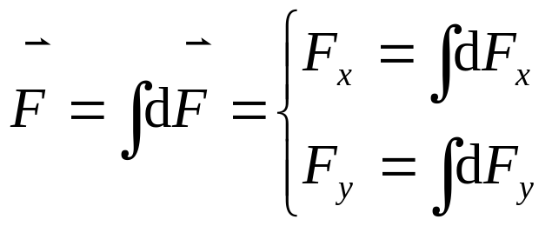
3.磁力与磁力矩
（1）. 洛仑兹力
（F方向与q正负有关）
主要用于判断霍尔效应的有关问题；方向？在洛仑兹力作用下，带电粒子的运动情况（洛仑兹力提供向心力）。
（2）. 安培力
（其中B为外磁场），方向？
叠加时先分解再合成

Slide 21
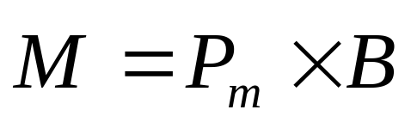

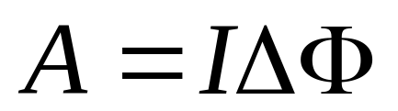
（3）. 磁力矩
均匀磁场中的平面载流线圈所受的磁力矩为
其中
为磁矩，S为线电流I包围的面积。
（4）. 磁力的功

Slide 22
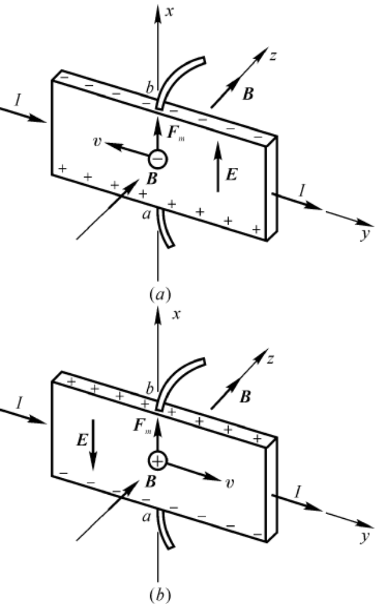
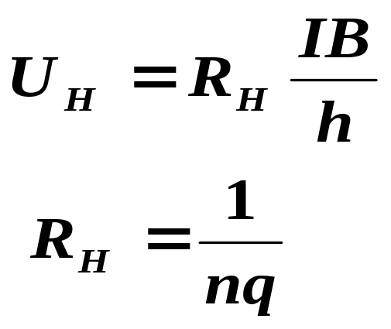
（5）. 霍尔效应
现象和结论
26/11/8 上午 04:15

Slide 23
4. 磁介质：
了解铁磁质的特性及磁滞回线、剩磁、矫顽力、居里点、磁畴等概念；了解顺磁性和抗磁性的磁化原因。

Slide 24
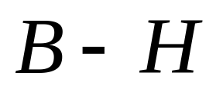

























磁滞回线
（P190图7）
（1） 为起始磁化曲线（不可逆）
（2） 剩磁
（3） 矫顽力
（4）

Slide 25



铁磁质的应用：
硬磁材料
矩磁材料
软磁材料

Slide 26




讨论题：长为2R的一段导线，通有电流I，求其中垂面上离轴线距离为R处的?
解1：
解2：
矛盾？
安培环路定理适用条件：稳恒闭合电流的磁场

Slide 27








例: 半径分别为 R ，r 的同心半圆，相邻两端点由直导线连接组成回路。现在回路中通以稳恒电流I₀ ，在大半圆上为顺时针，求圆心处的磁感应强度。
解：
方向：

Slide 28







例: 一个很长的弧形导体薄片，其半径为 R，圆心角为α=π/3 ，其上通有电流 I ，求圆弧形薄片轴线上一点的磁感应强度。
解：取一小长条 dl ，对应圆心角 dθ，电流 dI ，其在轴线上的磁感应强度的大小为
dθ
dl
θ
方向如图

Slide 29




因为
由对称性：
所以

Slide 30

例：有一厚2h的无限大导体平板，其内有均匀电流平行于表面流动，面电流线密度为j（如图）。求空间的磁感应强度的分布。
X
X
O
O

Slide 31









例：一半径为R，面密度为σ的均匀带电圆盘，绕通过O点的轴以角速度ω转动，求：（1） （2）若此转动圆盘放入水平向右的均匀磁场 中，求圆环受到的磁力矩？
解：（1）取一半径为r,宽度为dr的同心小圆环
方向垂直纸面向上
（2）
方向沿纸面向上

Slide 32







例：电磁炮是已研制成的新型武器之一，是一种高速抛射弹体的装置。电磁饱的主要原理是利用电磁相互作用力把被发射的物体加速到相当高的速度，最后发射出去。装置如图所示。
(1)证明炮弹受的磁力近似地可以表示为 ；
(2)设导轨长度L=5.0m，a=1.2cm，r=6.7cm，炮弹质量为m=317g，导轨电流I=4.1×106A。求发射速度。
解：

Slide 33








例：如图所示，两根相互绝缘的无限长直导线 1 和 2 相交接于 O 点，两导线间夹角为θ，通有相同的电流 I 。求单位长度的导线所受磁力对 O 点的力矩。
解：在任一导线（导线 2）上取一线元 dl ，距 O 点为 l ，其在导线 1 产生的磁场中受力如图：
因为

Slide 34




由安培定律：
其对 O 的力矩为

Slide 35



例：霍尔效应：
（1）n 型还是p 型半导体？
（2）已知a=0.1cm，b=1.0cm，B=0.2T，I=2.0mA，U_{AA’}=-5.0mV，求载流子浓度？
p 型
解（1）
（2）

Slide 36









1. 电荷线密度为 的闭合回路由半径为 与 的两个同心半圆连成，已知闭合回路绕圆心以 的角速度旋转（如图），求圆心处的磁感应强度。
解：
B
w
R₁
A
F
D
C
O
R₂
E
方向垂直纸面向里

Slide 37






2. 半径为R的圆型载流导线通电流为 ，在其直径方向上有一通电流为 的无限长载流直导线（如图），求右侧半圆弧所受的安培力。
y
解：
I₂
取电流元I₁dl，则该处
I₁
θ
x
R
由对称性，
方向指向圆心

